Slide 1


Вода, у тебя нет ни вкуса, ни цвета, ни запаха. Тебя невозможно описать, тобой наслаждаются, не ведая, что ты такое! Нельзя сказать, что ты необходима для жизни: ты – сама жизнь. Ты самое большое богатство на свете.
Антуан де Сент-Экзюпери
Роль воды в организме человека
5klass.net

Slide 2
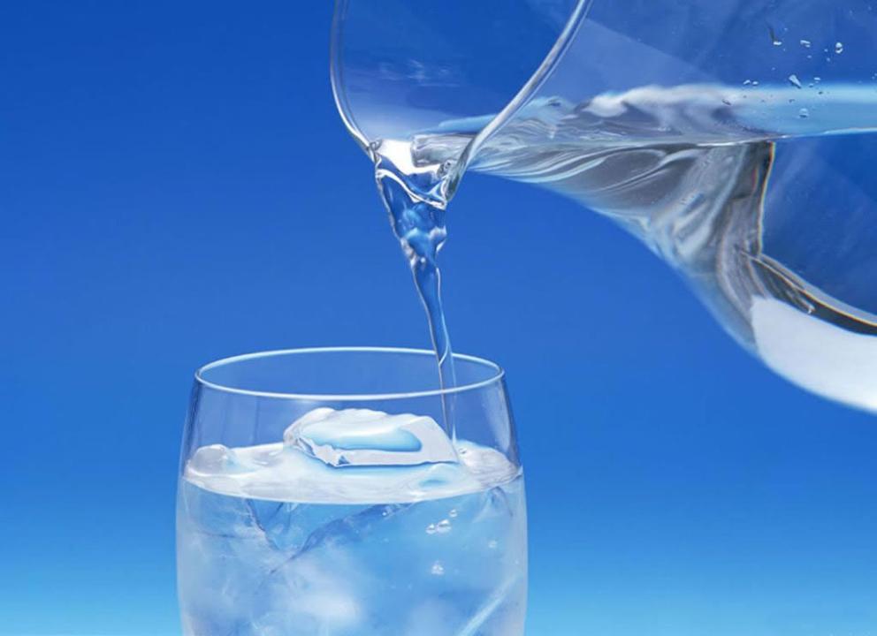
Что такое вода?
Жизнь зародилась в воде, но вода не только символ жизни – это сама жизнь.
Вода с древности считалась первоисточником жизни наравне с огнем, воздухом и землей.
Вода - это главная составляющая всего живого нашей планеты.
Вода - матрица жизни.
В общем смысле вода-эмблема всех жидкостей в материальном мире, принципов их циркуляции, растворения, смешения, сцепления, рождения и возрождения.
Вода - самый большой по объему потребления "продукт питания" в рационе человека.
Вода - это универсальное вещество, без которого невозможна жизнь. В растениях содержится до 90% воды, а в теле взрослого человека – около 70%; это обстоятельство позволило фантасту В. Савченко заявить о том, что у человека "гораздо больше оснований считать себя жидкостью, чем, скажем, у сорока процентного раствора едкого натрия".

Slide 3
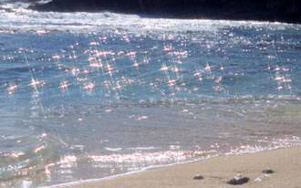
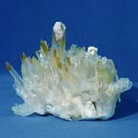
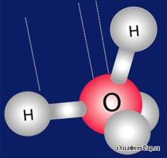
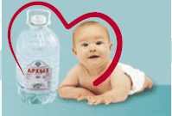
План:
Роль воды в организме человека с точки зрения:
физики;
химии;
биологии.

Slide 4
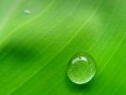
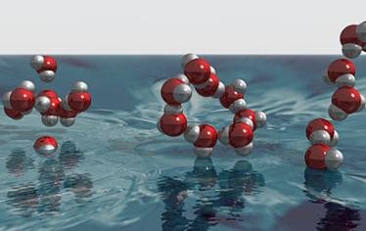
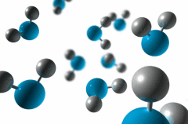
Роль воды в организме человека с точки зрения физики
Вода – это бесцветная, безвкусная жидкость, обладающая совершенно уникальной способностью образовывать прочную поверхностную пленку.
Физические свойства воды довольно необычны и связаны, главным образом, с малыми размерами молекул воды.

Slide 5
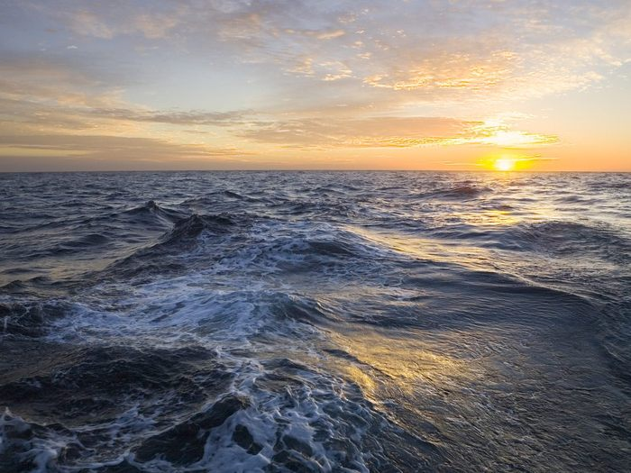
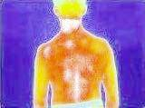
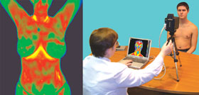
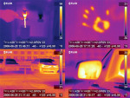
Теплоемкость и теплопроводность
В живом организме непрерывно происходят реакции, сопровождающиеся выделением тепла. Благодаря высокой теплопроводности и теплоемкости воды, это тепло равномерно распределяется по всей воде, содержащейся в организме; тем самым устраняется риск возникновения локальных «горячих точек», которые могли бы послужить причиной повреждения каких – либо тонких структур.

Slide 6
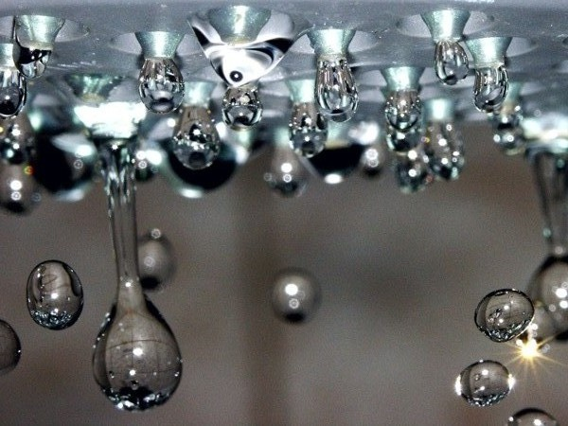
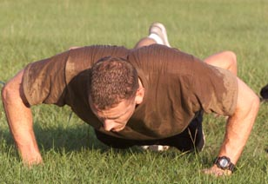
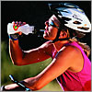
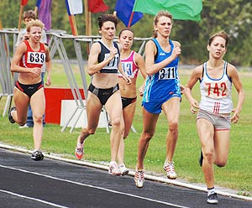
Теплота испарения и охлаждение тела
Теплота испарения есть мера количества тепловой энергии, которую необходимо сообщить жидкости для ее перехода в пар, т. е. для преодоления сил молекулярного сцепления в жидкости. Поскольку на испарение воды расходуется много тепла, молекулы, достигшие «скорости убегания» и переходящие из воды в воздух, уносят с собой значительные количества тепловой энергии. Испарение сопровождается охлаждением. Это явление используется при потоотделении. Потоотделение у человека служит примером охлаждения путем испарения.

Slide 7
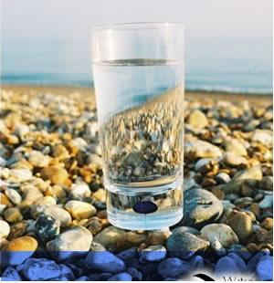
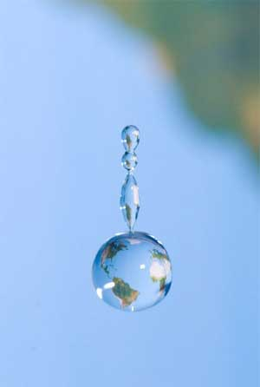
Роль воды в организме человека с точки зрения химии
Вода - основной растворитель в человеческом организме, в ней переносятся все вещества - соли, кислород, ферменты, гормоны. Поэтому все вещества, вырабатываемые нашим организмом, водорастворимы.
Молекула воды – один атом кислорода ковалентно связан с двумя атомами водорода. Значительная часть молекул воды взаимодействует друг с другом, участвует в гидратации и дегидратации полярных молекул, и макромолекул, в том числе органических веществ и неорганических катионов и анионов, химических реакциях гидролиза, окисления и синтеза.

Slide 8
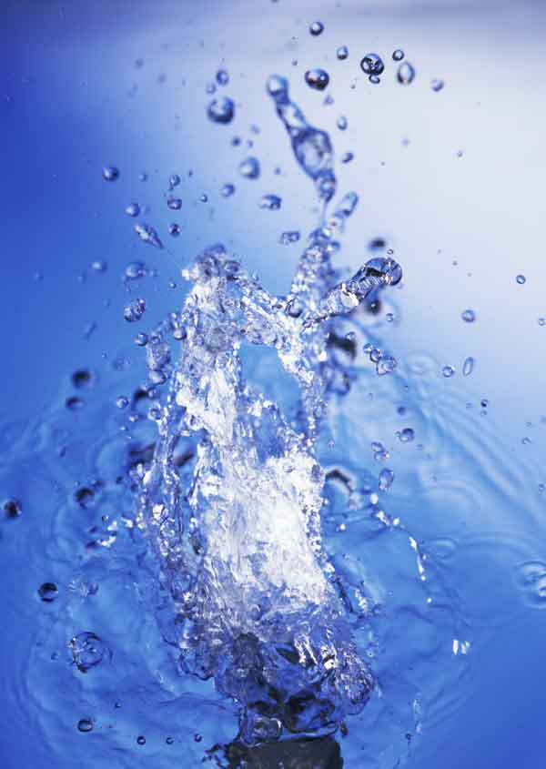
Распределение молекул воды вокруг аниона (-) и катиона (+). Обратите внимание, что более электроотрицательные атомы кислорода молекул воды обращены в сторону катиона, а вокруг аниона они направлены, наоборот, наружу. Это наблюдается, когда ионные соединения растворяются в воде. Вследствие присущей им полярности молекулы воды ослабляют притяжение между ионами противоположного знака, а затем окружают ионы и удерживают их на определенном расстоянии друг от друга. В этих случаях принято говорить, что ионы гидратированы.
Анион
δ⁺
δ⁺
2δ⁻
δ⁺
δ⁺
2δ⁻
Катион

Slide 9
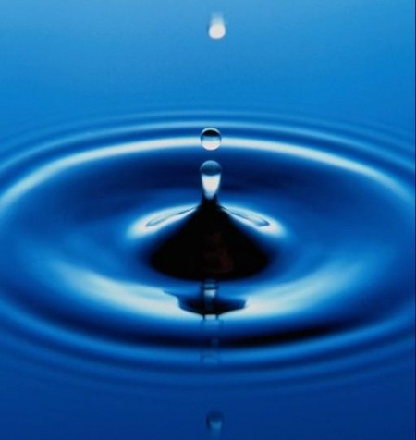
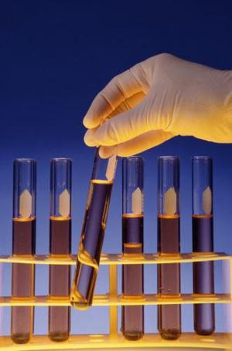
Химический состав воды
При растворении веществ очень важен химический состав воды, ведь чем больше посторонних примесей в воде, тем хуже она растворяет вещества
. Все органические соединения, находящиеся в воде, можно условно разделить на мелкие и крупные. Наиболее опасны для человека крупные органические соединения, которые на 90% являются канцерогенами или мутагенами. Наиболее опасны хлорорганические соединения, они являются сильными канцерогенами, мутагенами и токсинами. Остальные 10% крупной органики в лучшем случае нейтральны в отношении организма. Полезных для человека крупных органических соединений, растворенных в воде, всего 2-3 (это ферменты, необходимые в очень малых дозах).

Slide 10
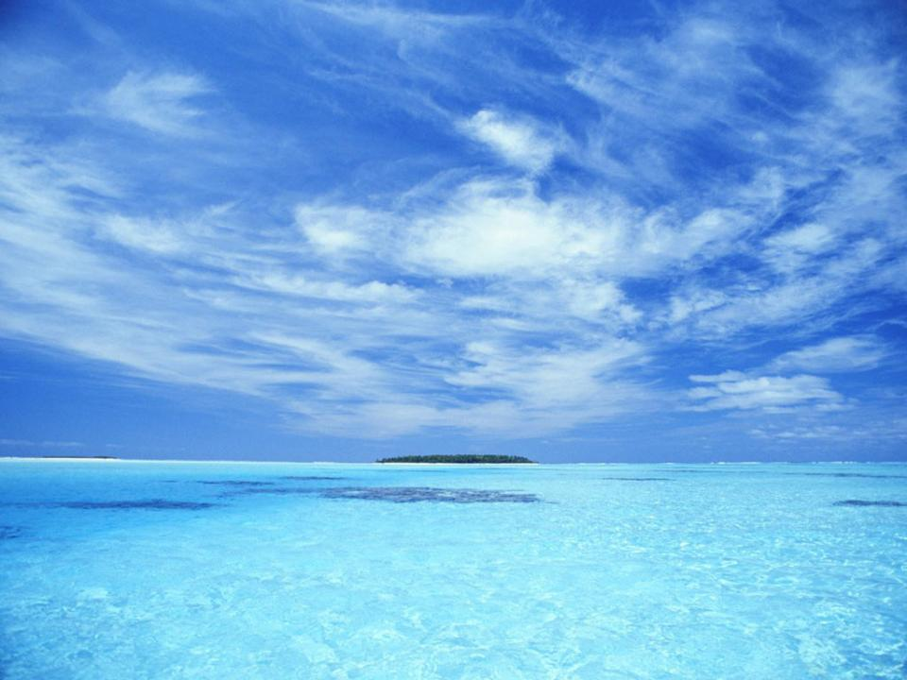
Содержащиеся в воде неорганические соединения и их воздействие на организм человека
Тяжелые металлы, попадая в наш организм, остаются там навсегда, вывести их можно только с помощью белков молока и белых грибов. Достигая определенной концентрации в организме, они начинают свое губительное воздействие - вызывают отравления, мутации. Кроме того, что сами они отравляют организм человека, они еще и чисто механически засоряют его - ионы тяжелых металлов оседают на стенках тончайших систем организма и засоряют почечные каналы, каналы печени, таким образом снижая фильтрационную способность этих органов. Соответственно, это приводит к накоплению токсинов и продуктов жизнедеятельности клеток нашего организма, т.е. самоотравление организма, т.к. именно печень отвечает за переработку ядовитых веществ, попадающих в наш организм, и продуктов жизнедеятельности организма, а почки - за их выведение наружу.

Slide 11
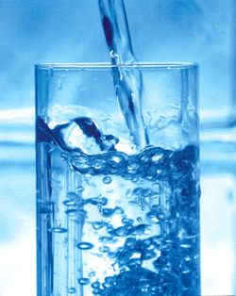
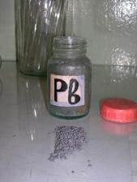

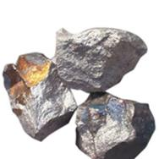
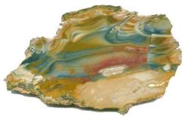


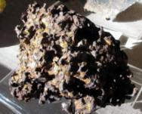
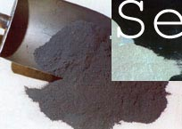
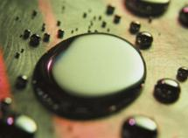
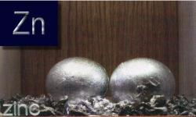

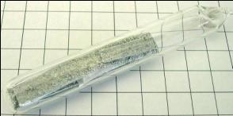
К тяжелым металлам относятся: Pb (свинец), Al (алюминий), Mn (марганец), Si (кремний), Fe (железо), Se (селен), Zn (цинк), Hg (ртуть), Cd (кадмий).
Cd

Slide 12
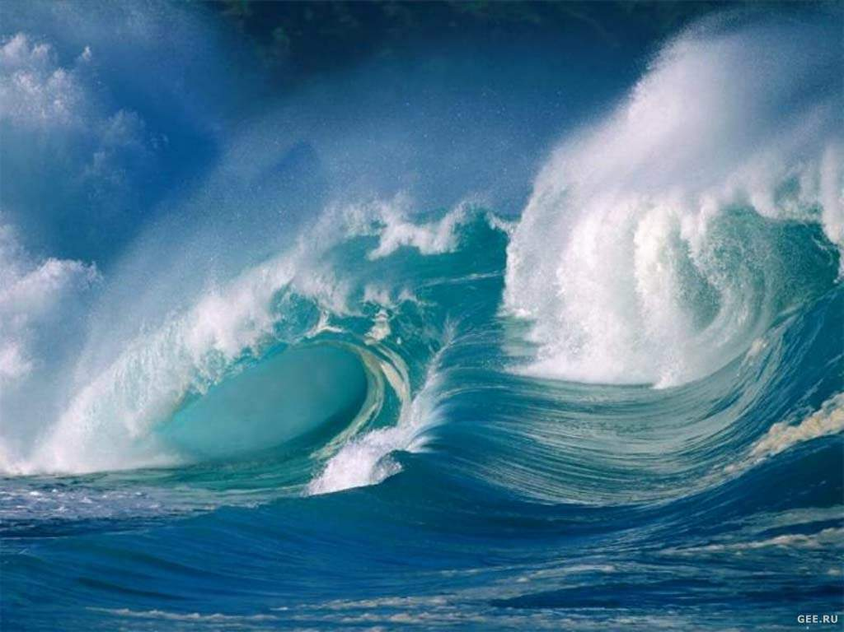
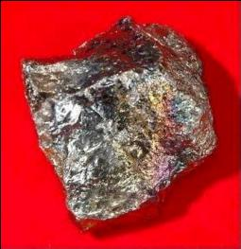
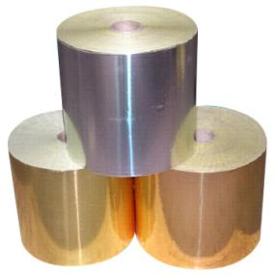
Отрицательное воздействие веществ на организм человека
Марганец забивает канальцы нервных клеток. Снижается проводимость нервного импульса, как следствие повышается утомляемость, сонливость, снижается быстрота реакции, работоспособность, появляются головокружение, депрессивные, подавленные состояния. Особенно опасны отравления марганцем у детей и эмбрионов (когда женщина беременна) - приводит к идиотии. В водопроводной воде - избыток марганца. Марганец почти невозможно вывести из организма.
Алюминий так же оказывает общее отравляющее и засоряющее действие на организм человека. В водопроводной воде его избыток связан с тем, что излишки железа на водозаборе удаляют сульфатом алюминия. Реагируя с ионами железа, сульфат алюминия дает нерастворимый осадок, в который выпадает, в принципе и железо, и алюминий, но в реальности в воде остается и железо, и алюминий.

Slide 13
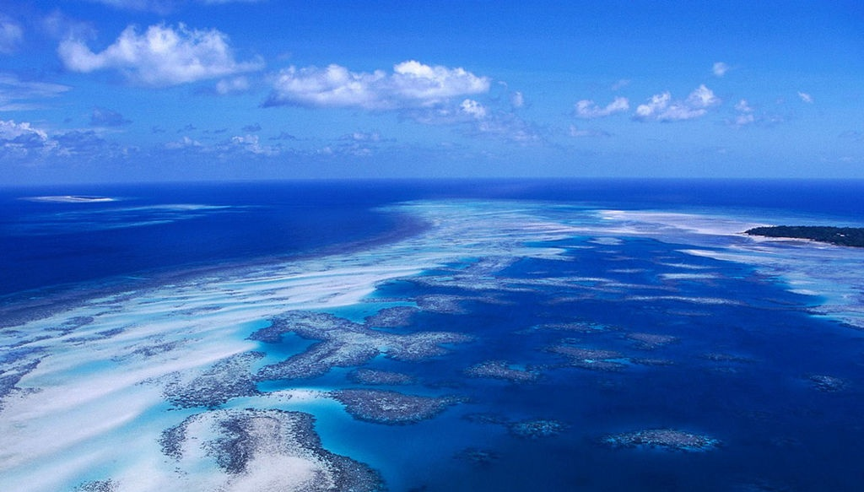
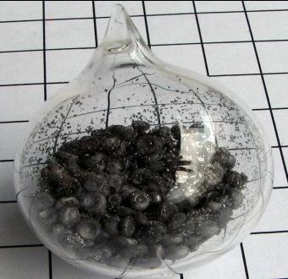
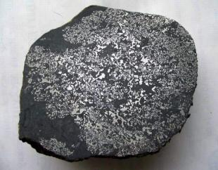
Железо бывает в природе в трех состояниях - молекулярное железо Fе0 (когда оно куском), Fe2+ - необходимо в организме человека как переносчик кислорода (в молекуле гемоглобина 4 иона Fе2+) и Fе3+ - вредное для человека - оно и есть ржавчина. Железо необходимо организму человека, но только в определенной пропорции и в виде иона Fе2+. В водопроводной воде большой избыток железа, плюс ржавые трубы, по которым течет вода к потребителям.
Селен необходим человеку в очень малых дозах, при малейшем превышении дозы он превращается в канцероген, мутаген и токсин. Человеку можно безопасно восполнить недостаток селена с помощью специальных минеральных комплексов; селен также содержится в морской капусте.

Slide 14
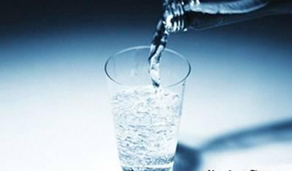
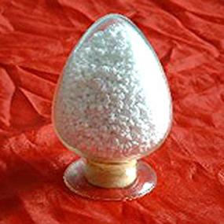
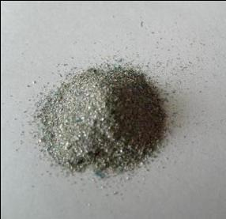
Положительное воздействие веществ на организм человека
Кальций необходим в организме человека для строения костной ткани (зубы, кости), мышечной ткани (мышцы, мышца сердца), поддержания проводящей функции нервной ткани. При избытке кальций нейтрален по отношению к организму человека, однако, это снижает качество воды - соли кальция образуют накипь и мутность воды.
Магний необходим для нормальной деятельности нервных клеток. Однако, его количество в воде должно быть ограниченно, т.к. при избытке он действует на подобие марганца - засоряет канальцы нервных клеток, только он менее активен и проще выводится из организма.

Slide 15
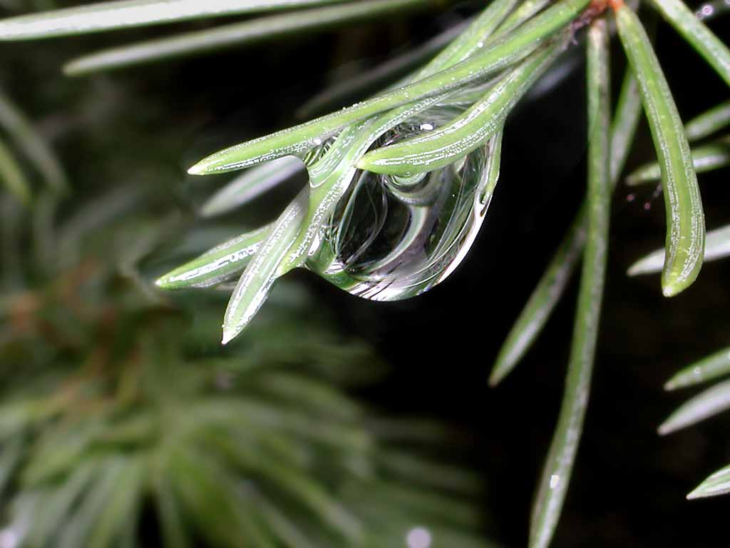
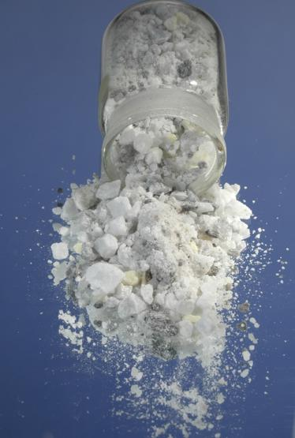
Калий также необходим для нормальной жизнедеятельности организма, т.к. является компонентом калий-натриевого насоса. Калий-натриевый насос - это структура на мембране каждой клетки, благодаря которой в клетку проникают вещества из межклеточной жидкости, а из клетки выводятся продукты ее жизнедеятельности. Кроме того, особенно важен калий для сердечнососудистой деятельности, т.к. он нормализует давление крови и работу сердца.

Slide 16
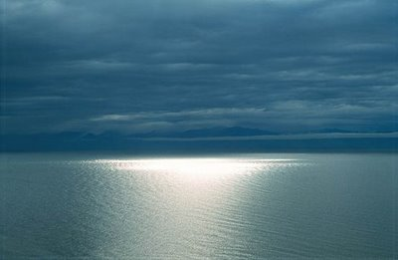
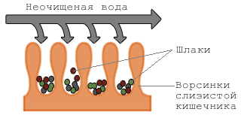
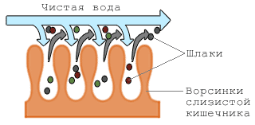
Баланс химических веществ в воде очень важен, т.к. оказывает непосредственное влияние на обмен веществ в организме. Вода должна быть не только нейтральна, но и полезна, так как много людей страдают нарушением обмена веществ. Вода выводит шлаки из организма. Шлаки - это продукты жизнедеятельности клеток, которые по какой-то причине не были выведены из организма и засорили его. Наиболее наглядный пример зашлакованности организма, это засорение пространства между ворсинками слизистой кишечника.
Чистая Вода втягивает шлаки и вымывает их из организма.
Грязная вода несет с собой шлаки и засоряет пространство между ворсинками.

Slide 17
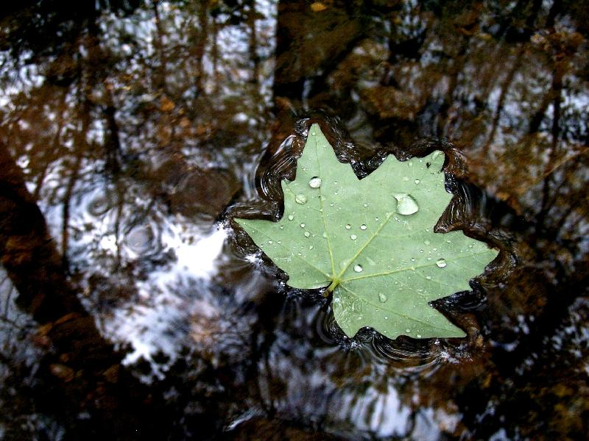
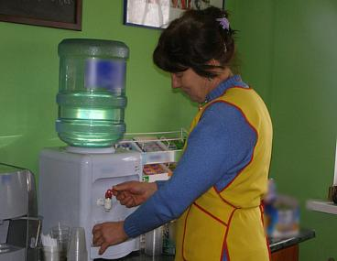
Стандарты воды
Питьевая вода и чистая вода — не синонимы. Чистая вода, в отличие от воды питьевой, неопределенный термин.
Под термином питьевая вода высокого качества подразумевается:
вода с соответствующими органолептическими показателями — прозрачная, без запаха и с приятным вкусом;
вода с рН = 7—7,5 и жесткостью не выше 7 ммоль/л;
вода, в которой суммарное количество полезных минералов не более 1 г/л;
вода, в которой вредные химические примеси либо составляют десятые-сотые доли их ПДК, либо вообще отсутствуют;
вода, в которой практически нет болезнетворных бактерий и вирусов.

Slide 18
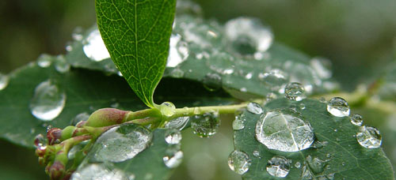
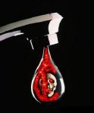
Вода. Вред и польза.
Живая природная вода родников, не подвергнутая технологической очистке, вызывает восхищение, желание утолить жажду. Мертвая вода, текущая из наших кранов может вызвать только отвращение. Если вода мутная и ржавая, то лучше ее пропустить через фильтр для очистки. А если вода чистая и прозрачная на вид? Является ли это гарантией того, что в ней не содержится вредных примесей? К сожалению нет.
Если вы пьете воду из - под крана, то должны знать, что в ней есть хлорорганические соединения, количество которых после процедуры обеззараживании воды хлором достигает 300 мкг/л. Причем это количество не зависит от начального уровня загрязнения воды, эти 300 веществ образуются в воде благодаря хлорированию. Быстрых последствий от потребления такой питьевой воды, конечно, не будет, но в дальнейшем это очень серьезно может сказаться на здоровье. Дело в том, что при соединении органических веществ с хлором образуются тригалометаны. Эти производные метана обладают выраженным канцерогенным эффектом, что способствуют образованию раковых клеток.

Slide 19
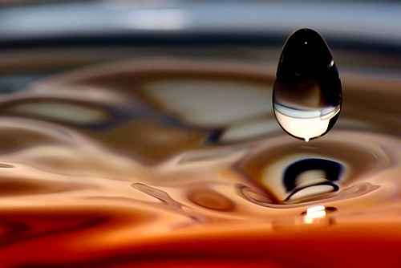








Представьте, что мы получили стерильную воду. В такой воде нет вредных веществ и микроорганизмов. Является ли такая вода полноценной для нашего употребления? Оказывается, нет. Ведь с водой организм должен получать целый комплекс минеральных веществ, без которых человек рискует столкнуться со многими неприятностями (не более1500 мг/л и не менее 30-50 мг/л. ). В питьевой воде должны быть не только фтор и йод, но и кальций, магний, железо, медь, цинк.
F
I
Cu

Slide 20

Очистка воды
Водоочистка предназначена для того, чтобы удалить из воды, как болезнетворные организмы, так и вредные химические вещества. Кроме того, водоочистка воздействует на вкусовые свойства воды, делает жидкость приятной на вкус. Традиционно для оценки чистоты воды в водном объекте или в источнике водоснабжения, если речь идет о получении воды для питья, используются физические, химические и санитарно-бактериологические показатели. и привкусы, цветность и мутность.
Осветление - это этап водоочистки, в процессе которого происходит устранение мутности воды путем снижения содержания в ней взвешенных примесей. Мутность природной воды, особенно поверхностных источников в паводковый период, может достигать 2000-2500 мг/л (при норме для воды хозяйственно-питьевого назначения - не более 1500 мг/л).
Обеззараживание - завершающий этап процесса водоочистки. Цель - это подавление жизнедеятельности содержащихся в воде болезнетворных микробов. В настоящее время на объектах жилищно-коммунального хозяйства для обеззараживания воды, как правило, применяется хлорирование воды. В случаях же высокой мутности и цветности природных вод целесообразно использование предварительного хлорирования воды, однако этот способ обеззараживания, как было описано выше, не только не достаточно эффективный, но для нашего организма просто вредный.

Slide 21






Slide 22



Роль воды в организме человека с точки зрения биологии
Вода – это отнюдь не инертная среда, заполняющая пространство между макромолекулами или клетками, это структурный элемент, «матрица жизни». Будучи составной частью структур клетки, вода регулирует их функциональную активность, например, окислительные процессы в митохондриях, белковосинтезирующую способность рибосом. Вода также способствует переносу веществ через клеточные и внутриклеточные мембраны.
Влияя на вязкость жидкостей во внутрисосудистых и межклеточных пространствах, вода создает условия их микроциркуляции в системе артериол, капилляров и венул и перемещения растворенных веществ. Присущие воде свойства растворителя означают также, что вода служит средой для транспорта различных веществ. Эту роль она выполняет в крови, в лимфатической и экскреторной системах, в пищеварительном тракте. Вода выполняет защитную функцию, например в слезной жидкости и в слизи.

Slide 23


В теле человека содержится свыше 60% воды, 2/3 (30л) которой находится внутри клеток в виде гидратационной и иммобильной воды, а 1/3 – внутри сосудов (5л) и в межклеточном пространстве (10л). Количество воды меняется в зависимости от типа клеток и их функционального состояния. В костях – 25% , в мускулах – 35%, в клетках мозга – 85%, в жировой ткани – 10%,в почках 83%, в мышечных клетках – 76%, в зубной эмали – 2%, а в крови, лимфе, пищеварительных соках – 90 – 99%.

Slide 24







Кровь
Эритроциты 4,5 – 5 млн/мм³
Микроэлементы, витамины, гормоны 2%
Белые кровяные тельца
4000 – 10000 мм³
Белки 8%
Тромбоциты 150000 – 3000000 мм³
Вода 90%

Slide 25


Ни один жизненный процесс в организме человека не может совершаться без воды и ни одна клетка не в состоянии обойтись без водной среды. С участием воды протекают практически все функции организма.
В соответствии с потребностями, человек в течение суток теряет около 1,5л воды в виде мочи, 0,9л путем испарения через легкие и кожу (без потоотделения) и, приблизительно, 0,1л с калом.

Slide 26


Главный путь выделения воды из организма – почки; через них проходит около половины воды, покидающей тело. В сутки через почки проходит более 1000л крови. Здесь кровь очищается от ненужных продуктов обмена веществ, которые она приносит из всех органов и тканей растворенными в плазме, т.е., в конечном счете, опять – таки в воде.

Slide 27


Выделение мочи в сутки составляет 1,5л, но не всегда выделяется одна моча с ненужными человеку примесями, но также с ней выделяется вода с полезными веществами – это первичная моча. Из всей первичной мочи лишь меньше 1% выделяется почками в виде «настоящей мочи», которая теперь уже содержит только отработанные продукты жизнедеятельности и только ненужную организму воду.

Slide 28



Отходы жизнедеятельности человека выделяются также с потом. В среднем поверхность человеческого тела занимает 1,5м². Человек в сильную жару очень сильно потеет. За сутки он буквально «выдает» ведро пота: был бы сух воздух. Главная составная часть жидкости в таком ведре – обычная, ничем не примечательная вода. В ней растворены нелетучие и летучие компоненты. С нелетучими компонентами ознакомиться просто – пот солей: около 1% NaCl, да еще фосфаты и сульфаты. А вот с летучими компонентами плохо знакомы даже специалисты, но кое – что все же известно: даже мало потеющий человек через кожу выделяет столько веществ, что трехкубовая замкнутая атмосфера за сутки насытится вредоносными соединениями выше предельно допустимых норм.

Slide 29




Обмен воды в организме человека
Выпитая вода прежде всего всасывается сквозь стенки желудка и кишечника в кровь и с ней равномерно распределяется по всему организму, переходя из крови в межтканевую жидкость, а затем и в клетки. Такой обмен воды происходит довольно интенсивно. Находясь в состоянии соединения с водой, пищевые продукты (белки, жиры, углеводы, минеральные соли) также легко всасываются в кровь и поступают во все органы и затем в ткани организма.

Slide 30


Роль регуляторов обмена воды
В регуляции обмена все железы внутренней секреции играют важную роль. Гормоны щитовидной железы регулируют окислительные процессы, влияя на рост и развитие организма. Надпочечники вырабатывают несколько гормонов. Они контролируют углеводный обмен, белковый обмен, способствуют превращению белков в углеводы, регулируют обмен солей и воды. Нарушение регуляции обмена веществ вызывает различные заболевания.

Slide 31




Особенности обмена воды
Особенностью обмена воды является то, что через легкие, почки, кожу и кишечник удаляются конечные продукты обмена веществ, избыток солей и воды, ненужные и вредные для организма вещества.

Slide 32



Водно – солевой обмен
Одно из важнейших химических свойств воды – водно – солевой обмен в организме человека.
Водно – солевой обмен – это совокупность процессов всасывания, распределения и выделения воды и солей в организме человека, направленных на обеспечение постоянного ионного состава, осмотического давления и кислотно – щелочной реакции внутренней среды – водно – солевого гомеостаза.

Slide 33




Обезвоживание организма человека
Потеря воды вызывает изменения во внутренних и наружных структурах человека. Организм человека состоит из клеток, число которых может доходить до 100 триллионов. В зависимости от того, какая его область сильнее всего подвергается обезвоживанию, клетки в этой части сморщиваются, а их внутренние функции ослабляются. На нехватку воды в любой части тела указывают различные сигналы, которые являются признаками обезвоживания и индикаторами локальной или общей жажды. До сих пор эти сигналы обезвоживания тела остаются непонятыми и воспринимаются как симптомы болезней неизвестного происхождения.

Slide 34

Заключение
Роль воды в организме очень велика. Вода является и средой и непосредственным участником физиологических и биохимических реакций.
Нужно беречь воду, чтобы не происходило обезвоживание организма, обмены веществ происходили без изменений и не было никаких болезней.

Slide 35

Проект по биологии подготовили
Ученицы 8Г класса
Доля Анна,
Козлова Екатерина
И
Ястребкова Ольга

